Slide 1
dd-4. 問い合わせと SQL
リレーショナルデータベースの基本（短縮版）（全７回）
基本を把握したい人へ
https://www.kkaneko.jp/data/dd/index.html
金子邦彦
謝辞：この資料では「かわいいフリー素材集 いらすとや」のイラストを使用しています

Slide 2
第４回のアウトライン
問い合わせ（クエリ）
問い合わせ（クエリ）の結果はテーブルである
SQL による問い合わせ（クエリ）の例
SQL の特徴

Slide 3
問い合わせ（クエリ）
問い合わせ（クエリ）は，データベースの検索，集計・集約，ソート（並べ替え）などを行う
リレーショナルデータベースでの問い合わせ（クエリ）の結果は，テーブル形式のデータ

Slide 4
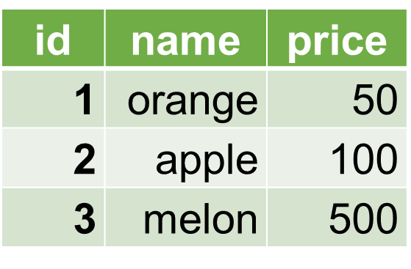
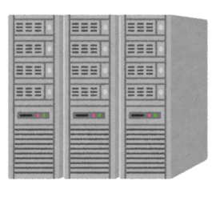
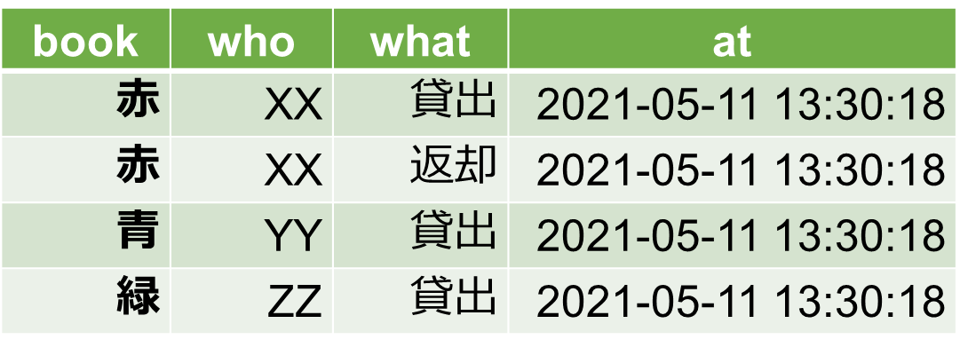
問い合わせ（クエリ）の仕組み
問い合わせ（クエリ）
の結果は，テーブル形式のデータ
問い合わせ（クエリ）
のコマンド
データの種類ごとに分かれた，たくさんのテーブル
リレーショナル
データベースシステム

Slide 5
SQL による問い合わせの例
① SELECT * FROM products;
② SELECT name, price FROM products;
③ SELECT name, price FROM products WHERE price > 80;
SQLは簡潔で単純

Slide 6
SQL の特徴
SQL は，リレーショナルデータベースシステムの標準言語
豊富な機能
簡単簡潔
コマンドなので，自動実行も簡単．あとからの確認も簡単

Slide 7
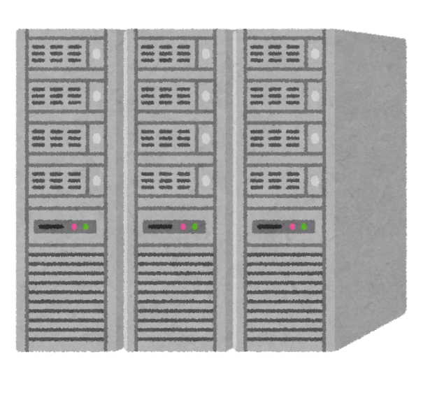
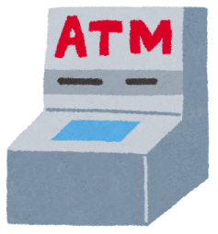
SQL の利用イメージ
ＳＱＬの作成，
編集，実行
SQLプログラム１
SQLプログラム２
SQLプログラム３
・SQL プログラムを準備しておき，
呼び出すことが可能．
・他のアプリの中に SQL プログラム
を埋め込むことが可能
一般利用者は，リレーショナル
データベースの利用で，
ＳＱＬのことを意識しないことも多い
リレーショナル
データベースシステム

